Slide 1
Кыргыз тили 10- класс Мугалим: Карабаева.Г.Т. Сабактын темасы: Көнүгүү, машыгуу.

Slide 2
Сабактын максаты:
Берилген көнүгүүлөр аркылуу тике жана кыйыр сөздөрдү ажырата билет,өз алдынча көнүгүүлөр менен иштей алат.
Жазууда тыныш белгилерин туура коюп, туура жазууга үйрөнөт.
Сүйлөө кебинде тике жана кыйыр сөздөрдү колдоно алат, өз алдынча мисалдарды түзө алат.

Slide 3
Эсибизге салабыз.
Төл сөз – собственная речь
Бөтөн сөз – чужая речь
Тике сөз – прямая речь
Кыйыр сөз – косвенная речь
Тике сөз түрүндө – в форме прямой речи
Кыйыр сөз түрүндө – в форме косвенной

Slide 4
Бөтөн сөз сүйлөмдө эки жол менен берилет:
А) Тике сөз түрүндө - в форме прямой речи
Б) Кыйыр сөз түрундө - в форме косвенной речи

Slide 5
Бөтөн сөз эч өзгөртүүсүз берилсе,
тике сөз деп аталат.
Чужая речь,не подвергающаяся никакой
структурной переработке, называется
прямой речью.

Slide 6
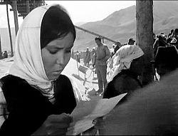
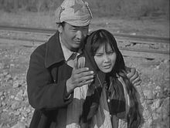
Мисалы: Элде мындай сөз бар:
«Жигитке жетимиш өнөр аз»
Например: В нороде говорят:
«Джигиту и семидесяти ремесел мало»

Slide 7
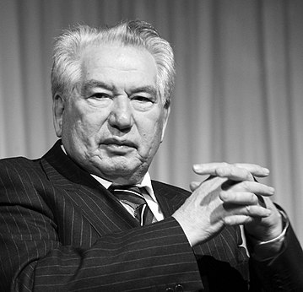
Мисалга көңүл бурабыз.
Мисалы:
Например:
Эр жигитке жетимиш өнөр аздык кылаарын айтышкан.
В народе говарят,что джигиту
мало и семидесяти ремесел.
.

Slide 8
Өз алдыбызча 5 сүйлөм түзөбүз.
Тике сөз
«Баатыр бир өлөт, коркок миң өлөт», - деген накыл сөз бар.
Элде баатырдын бир, коркоктун миң өлөрү тууралуу сөз айтылат.
Кыйыр сөз

Slide 9
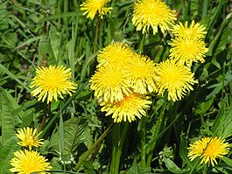
Үйгө тапшырма: 341– көнүгүү,218 – бет жана балдар эрежелерди жаттоо.
Көңүл бурганыңарга ыракмат, саламатта калгыла!

